Slide 1


運動訓練學
鄭景峰
賽前調整02

Slide 2
比賽階段的年度訓練計畫
制訂完善的年度訓練計畫是一項複雜的工作
運動員的高峰期大約只能維持2-3週
競賽的分類
  主要或官方競賽
  熱身賽或表演賽
比賽規劃常犯錯誤
  對於熱身賽或表演賽，制訂專屬訓練計畫
    降低主要比賽的表現
  試圖讓運動員隨時保持最佳狀態
    無法適當休息與足夠的訓練時間

Slide 3
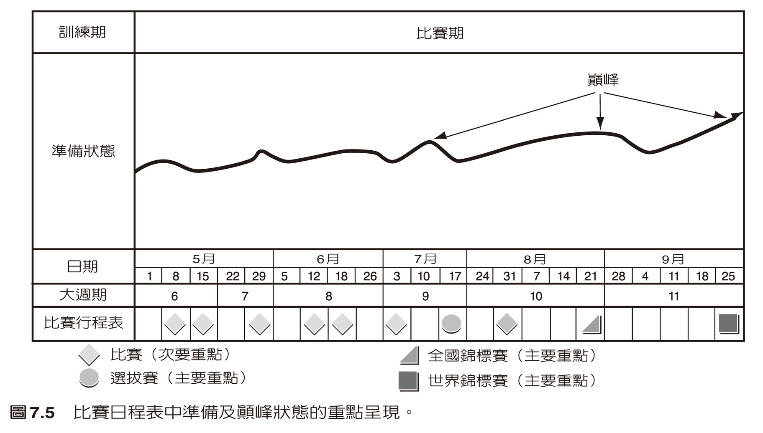

Slide 4
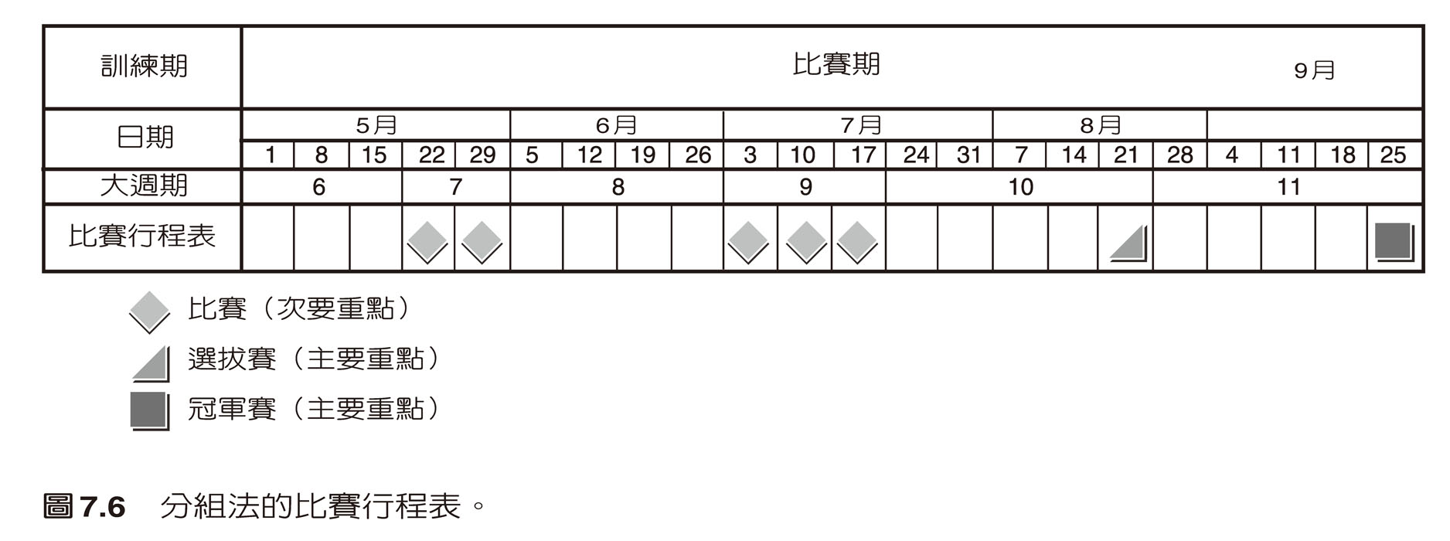
比賽的規劃
分組法
  2-3週為一循環
週期法
  團體項目

Slide 5
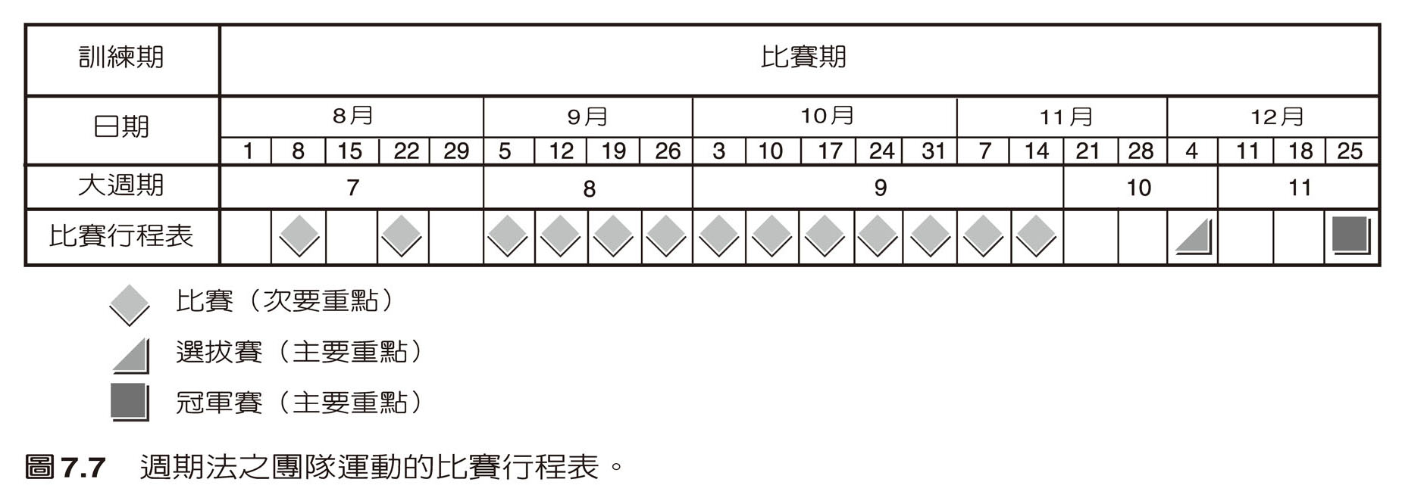
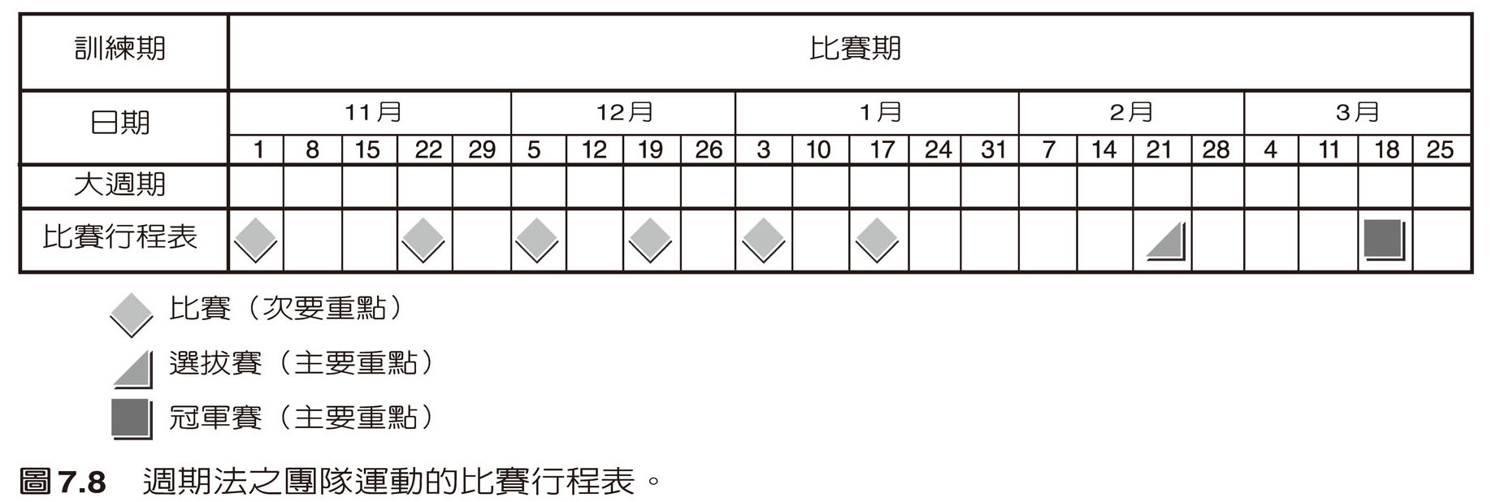
比賽的規劃

Slide 6
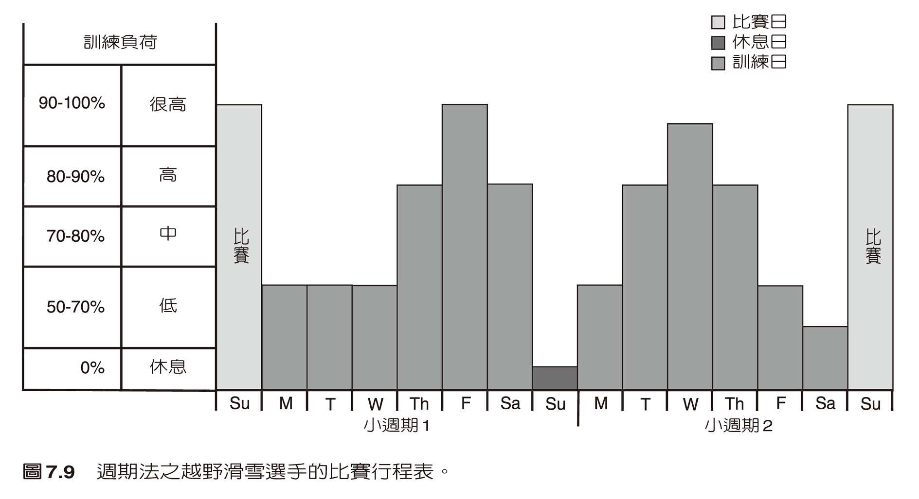
比賽的規劃

Slide 7
參賽頻率
考量恢復、訓練與顛峰之間的關係
較少經驗的孩童或年輕選手，參賽頻率較低
發展中年輕運動員，增加參賽頻率
優秀舉重選手：3-4場/年
田徑選手：7-10場/年

Slide 8
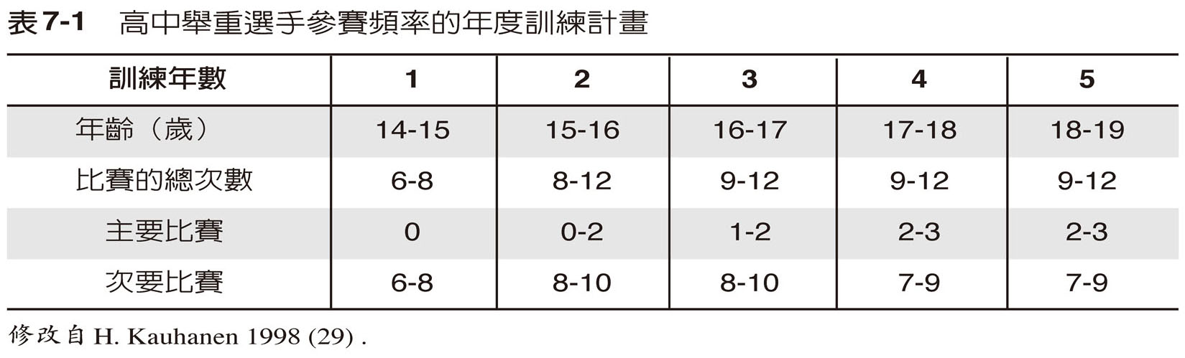
參賽頻率

Slide 9
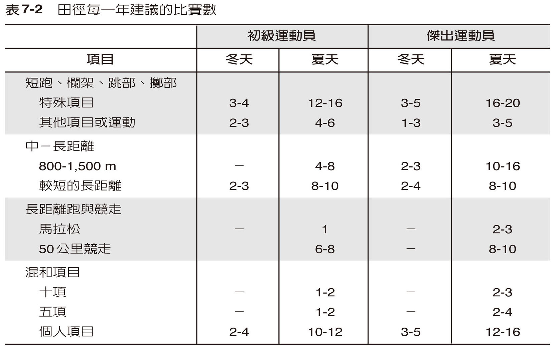
參賽頻率

Slide 10
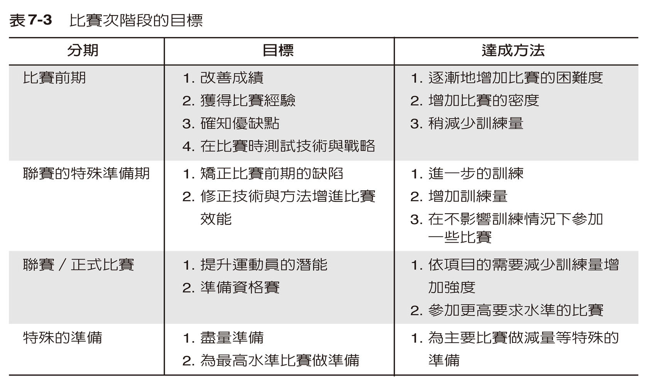
比賽目標

Slide 11
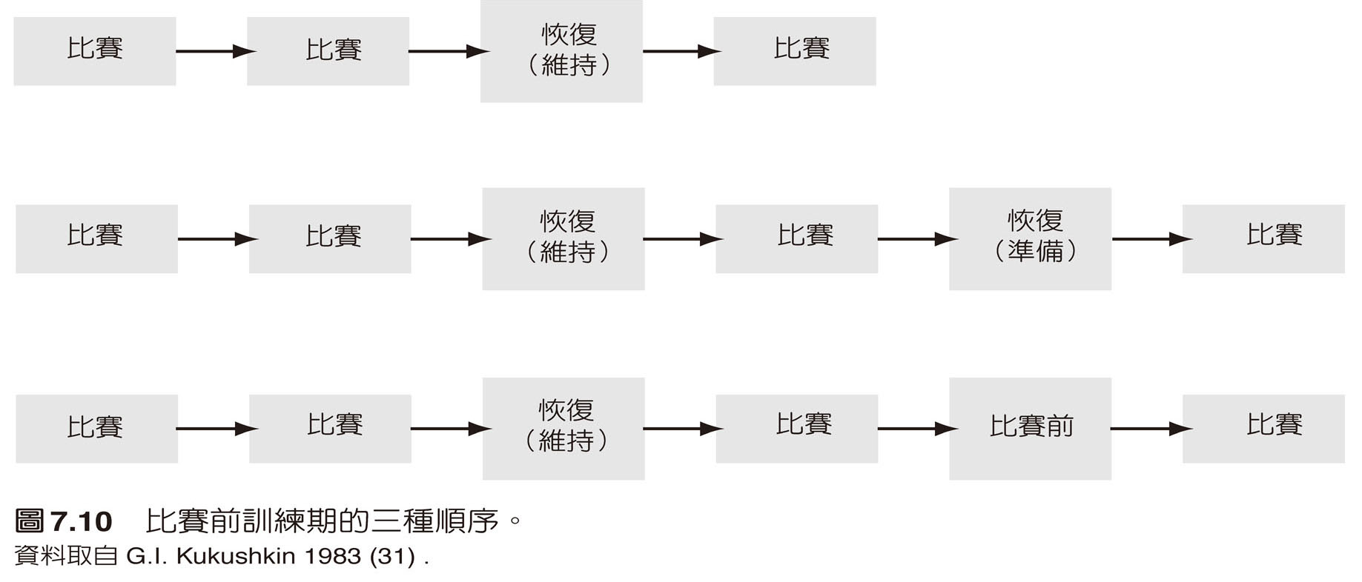
比賽期訓練順序

Slide 12
賽前調整的障礙
規劃比賽
  模擬訓練
  環境、氣候、觀眾、裁判、抽籤
運動員個人行為
  熬夜、抽煙、喝酒或不良飲食習慣
    上網、加強自我管理
  家庭、同儕問題
強度增幅過快、比賽太多
教練的態度與行為
  教練的信心、言行舉止
次要比賽次數過多
  給予每場比賽的特殊目標

Slide 13
減量訓練與旅行
賽前（< 7天）
  移地、出國參賽
出發前準備
  醫藥：隨身藥物、近期疾病的藥物
  疫苗接種
  牙齒健檢
  護照是否過期？
  簽證是否需要？世錦賽：塞爾維亞
  是否為素食者或特殊飲食需求？機上餐點可事先告知
  避免造成焦慮、班機的延遲等

Slide 14
減量訓練與旅行
旅行的過程通常都不會太順利；運動員必須預期某些問題，例如班機誤點
出發時
  攜帶個人娛樂，如書籍、雜誌、掌上型電玩、音樂等，以打發時間
  旅行過程中，應盡可能地讓運動員感到舒服，如耳塞、眼罩可幫助休息、放鬆與睡眠
  機艙中溫度較低，需注意保暖
  機艙中氣壓較低，容易脫水
  酒精性或咖啡因飲料，亦會造成脫水
  應摘下隱形眼鏡，避免眼睛在長途飛行中的不適
  長時間飛行時，應每隔一段時間，做點活動，如走路、伸展，以避免「經濟艙症候群」（腳踝腫脹、深層靜脈栓塞、肺栓塞）

Slide 15
旅行的疲勞
症狀
  疲勞
  喪失方向感
  頭痛
原因
  打亂日常步調
  旅行相關的爭論（機票登記、行李索賠、海關）
  因客艙乾空氣造成的脫水
  活動的限制

Slide 16
旅行的疲勞
建議
  旅行前
    預先計畫行程
    試著安排中途停留的空檔，盡可能地舒服
    證件、預防接種、簽證的確保
    抵達目的地之安排
  飛機上
    大量喝水或果汁（不可喝茶、咖啡或酒）
    盡可能地作伸展與等長收縮運動
    僅在目的地的晚上時間睡覺；如果不是該時段的話，可閱讀、看電影或聽音樂
  抵達時
    如果需要的話，可打盹
    淋浴
    喝點非酒精性飲料來放鬆

Slide 17
時差（Jetlag）
運動競賽常會在離家很遠的地方，運動員須忍受長時間飛行、搭乘公車或汽車的情形。破壞了生活作息與改變生物節律，降低運動表現。
特徵：疲勞、身體不適、遲鈍、反應時間降低、喪失方向感。
原因：旅行興奮的失眠、不規律與不熟悉的飲食、脫水、生物時鐘的破壞以及長時間久坐，也會造成肌肉僵硬與便秘。

Slide 18
時差的預防
向東飛行最好在白天出發；越遠的距離，便須越早出發。
向西飛行最好在晚上出發，儘可能讓到達目的地的時間，越接近睡眠的時間越好。
出發的前幾天，必須試著逐漸地調整飲食與睡眠時間，趨向於該目的地的作息時間。
在旅行時，補充大量的水分
  搭乘飛機的旅行會導致脫水的發生。氣壓保持正常的機艙，溼度大約是20%。
每隔一段時間，從椅子上起來伸展或走一走。
鼓勵清淡的飲食，而不鼓勵油的食物。
到達目的地後，訓練量應比上機前低。
跨越一個時區，約需一天的時間恢復。

Slide 19
時差的處理
如果可能有時差的影響的話，先考慮停留的時間是否足夠進行生物時鐘的調整。若太短（< 3天）的話，可在國內先進行睡眠與活動的時間調整。
如果調整時差的時間足夠的話（>3天），可參考前述旅行疲勞抵達目的地時的建議。
時差調整的重點應放在：睡眠、褪黑激素 (melatonin)、強光、行為因素。

Slide 20
參考文獻
林正常等 (2011)。運動訓練法。臺北市：藝軒圖書出版社。

